Slide 1










Tekniikan alan opintotapahtuma lukioikäisille!

Slide 2
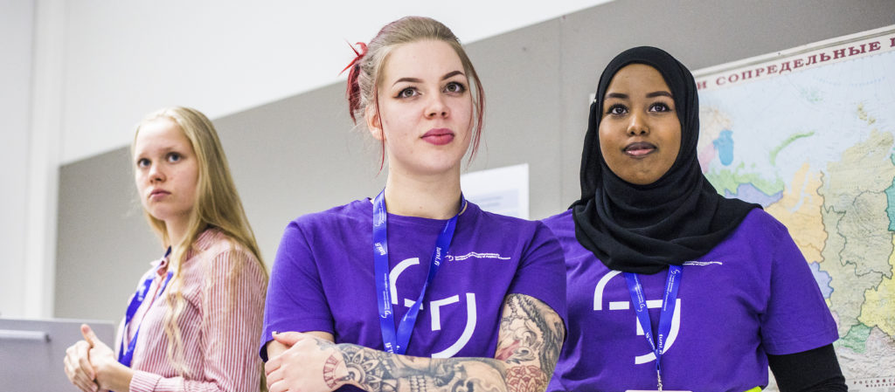
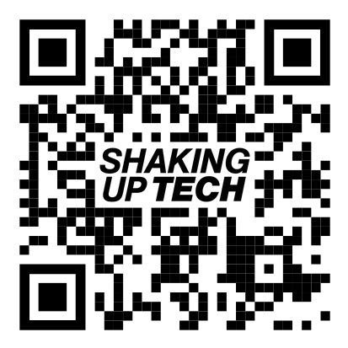
MISTÄ ON KYSE?
Shaking up Tech on vuosittainen yliopistojen järjestämä ilmainen tapahtuma nuorille naisille ja sukupuolivähemmistöille. Tapahtuma tarjoaa kattavan kuvan ja kokemuksen tekniikan alasta ja uramahdollisuuksista.
Yhteistyössä sidostyhmien kanssa pyrimme haastamaan normeja sekä lisäämään monimuotoisuutta ja uudistamaan alaa.
Nuorilla naisilla on riittävästi taitoja tekniikan alan opiskeluun ja uraan. Shaking up Tech tarjoaa mahdollisuuden ta­va­ta alal­la työs­ken­te­le­viä ja opis­ke­le­via nai­sia sekä tek­nii­kan alan yri­tyk­siä. Tapahtumassa pääset kokemaan tekniikan alan käytännön kautta ja tutustumaan toi­siin tekniikan alas­ta kiin­nos­tu­nei­siin nuo­riin!
Shaking up Tech järjestetään tammikuussa yhtä aikaa 4 yliopiston kampuksella ja mukana ovat tekniikan ohjelmia tarjoavat yliopistot Suomessa.
Syyskuu: Infokirjeet kouluille
Lokakuu: haku aukeaa, tsekkaa meidän nettisivut ja seuraa somea!
Marraskuu: valinnoista ilmoitetaan oppilaille
Tammikuu: Shaking up Tech tapahtuma

Slide 3
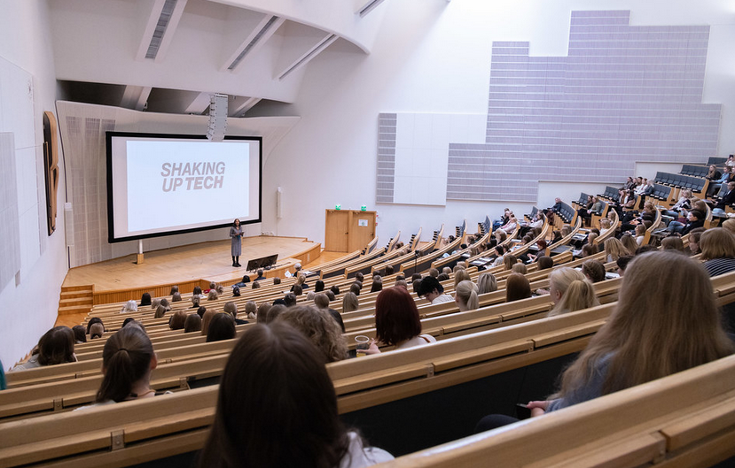
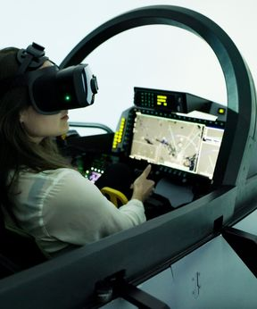
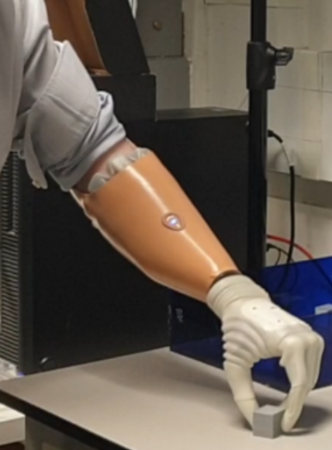
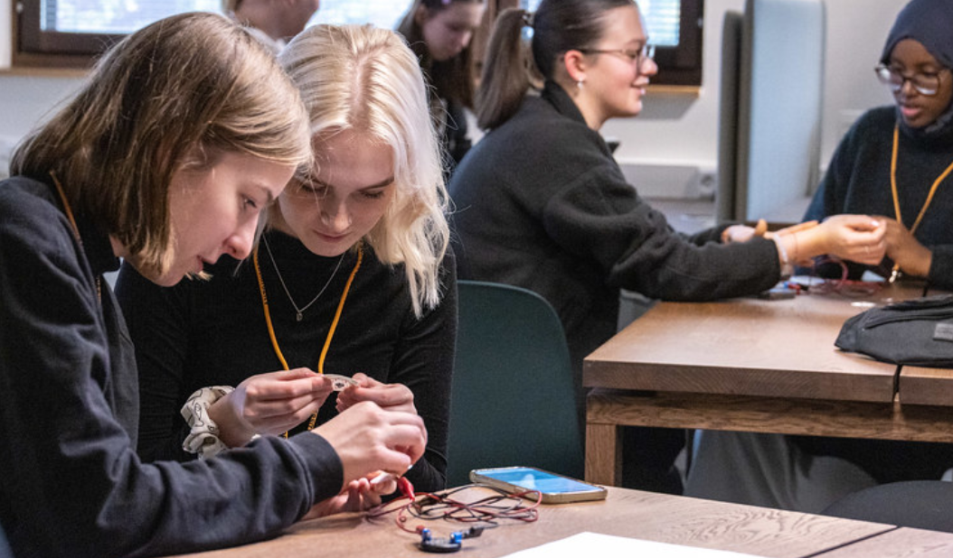
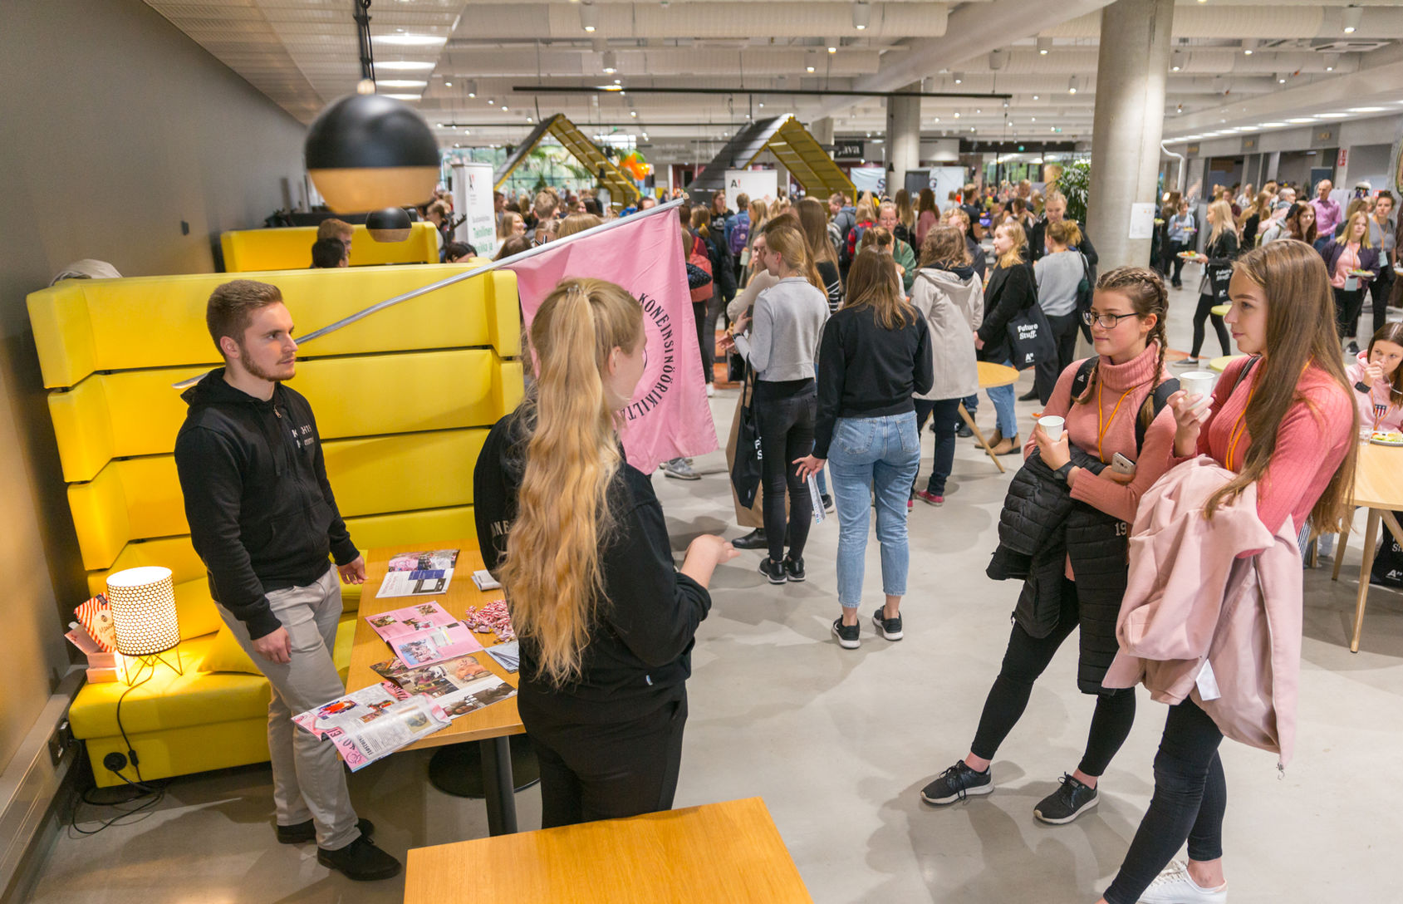
TAPAHTUMAPÄIVÄ
Aamun inspiroivat puheet tarjoavat ikkunan eri aloilla työskentelevien naisalumniemme uraan ja työelämään.
Demosessiossa voi nähdä ja kokea yliopiston ja yritysten tuotteita ja keksintöjä tekniikan alalta.
Työpajoissa osallistutaan kampuksen tutkimusryhmien tarjoamiin työpajoihin ja tekniikan opiskeluun käytännössä.
Opintomessuilla on mahdollisuus kohdata tekniikan eri opintoalojen opiskelijoita ja opiskelijajärjestöjä, harrastuskerhoja ja vaikka mitä.

Slide 4
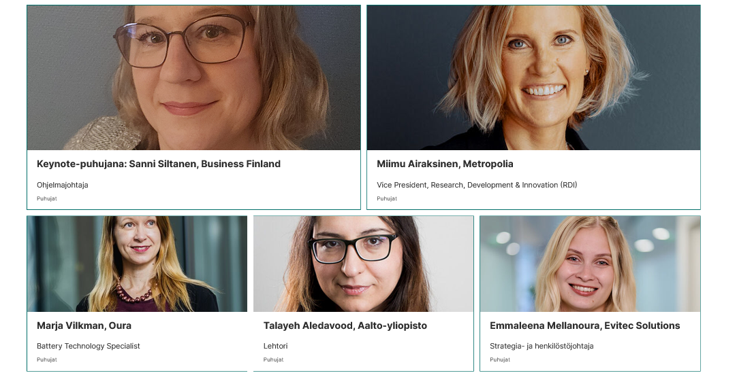

PUHUJAT
2027 vuoden puhujia
Tapahtumiin kutsutaan yliopistojemme tutkijoita sekä eri tekniikan alojen johtavissa yrityksissä työskenteleviä alumnejamme kertomaan omasta opiskelu- ja urapoluista.

Slide 5
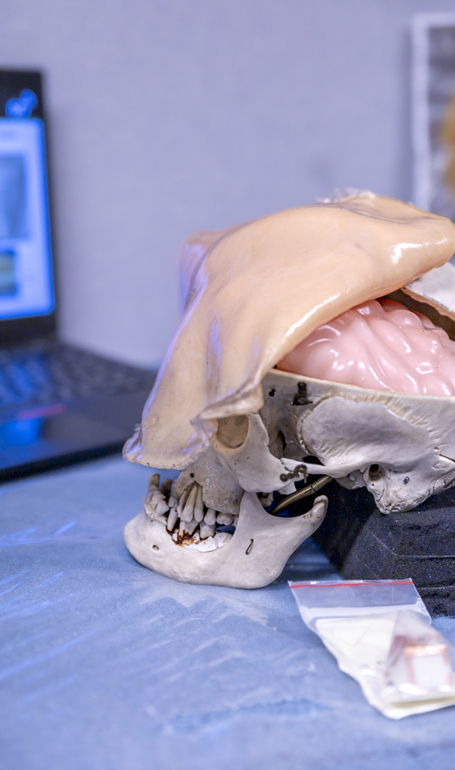
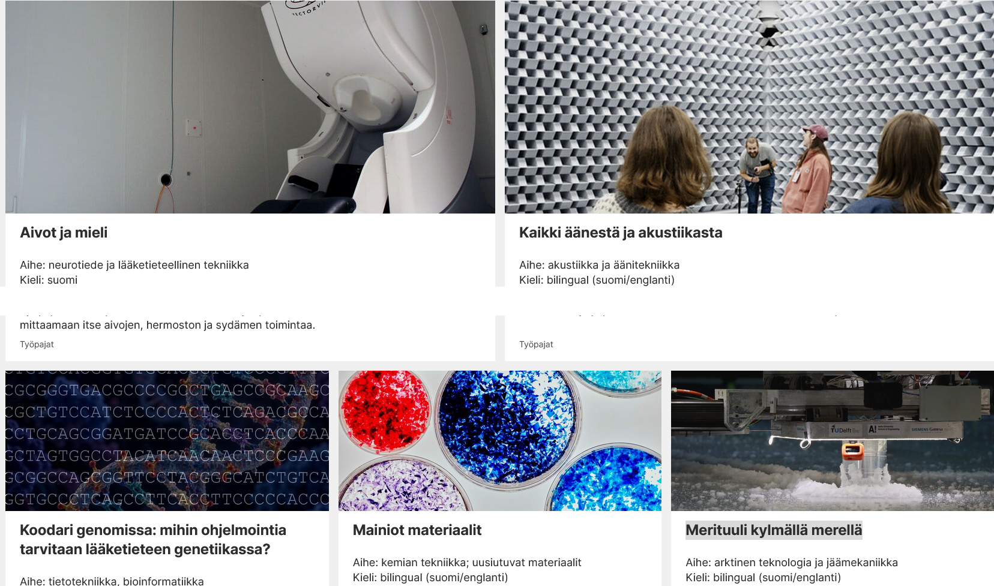
TYÖPAJAT

Slide 6
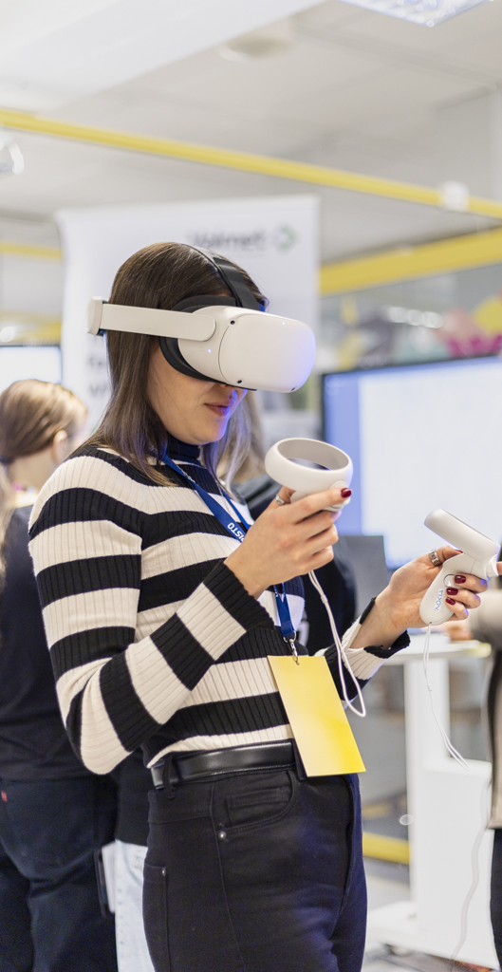
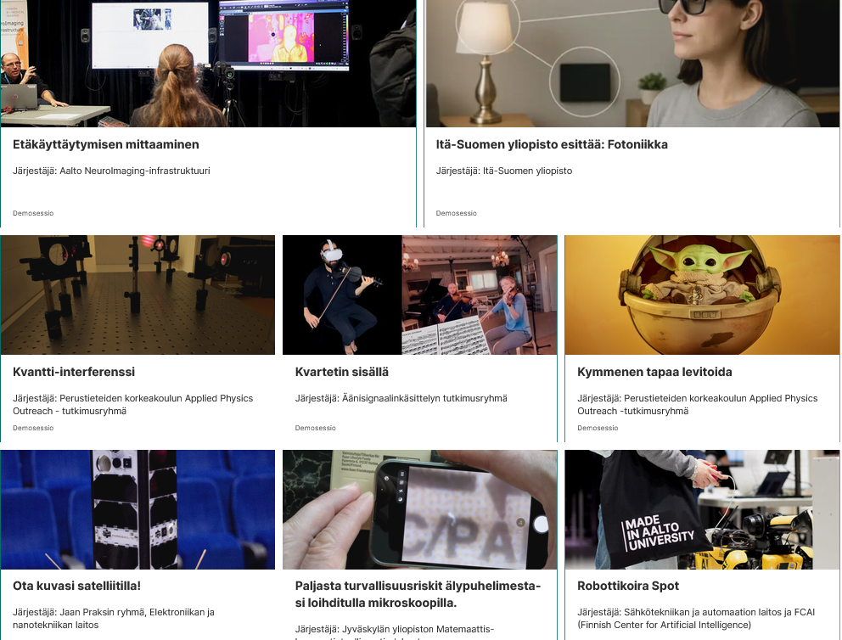
DEMOT

Slide 7
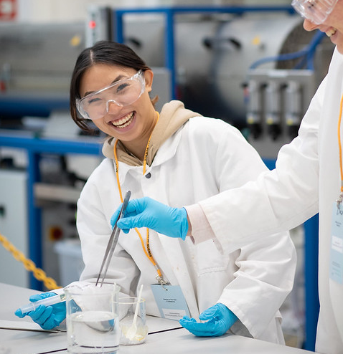
Upea kokemus ylipäätään ja oli ihanaa tutustua uusiin ihmisiin ja aloihin 💓
Erityisen hyvin onnistunut asia oli ilmapiiri ja se mitä tapahtumasta erityisesti jäi kotiinviemisiksi oli valtava määrä uutta innostusta ja inspiraatiota tulevaisuudensuunnitelmiin.
Aivan mahtava.
Pakko päästä Aaltoon!
It was so inspiring, I met with lot of new people and saw lot of new stuffs.
Kiinnostuin erityisesti teknillisestä fysiikasta sekä tietotekniikasta, vaikka ennen olin kiinnostunut vain kemiantekniikasta.
Teekkarit olivat ystävällisiä ja heiltä uskalsi kysyä, vaikka en ole muuten kovin sosiaalinen.
It was really helpful to understand about complicated topics for example quantum mechanics!
Aiemmin en harkinnut sähköä vaihtoehtona mutta nyt on harkinnan arvoinen, quantum physics myös.
Sai paljon tietoa opinnoista joista en edes tiennyt.
Messut oli hyvä ja innostava tapa lopettaa tapahtuma. Toisiin tutustuminen oli kivaa ja kiinnostuin tekniikan alasta ja Aalto-yliopistosta.
Tapahtumassa erityisen hyvin onnistui tiedon levittäminen eli osallistujien innostaminen ja opettaminen. Opin hyvin uutta tietoa tutuista ja uusista aloista niin puhujilta kuin opiskelijoilta itseltäänkin.
Yhteishenki ja avoimuus, innostavat ja inspiroivat esiintyjät, tarpeeksi vapaata aikaa eikä kaikki ollut minuutintarkkaa. Tapahtuma vastasi tosi hyvin oletuksiani ja sain paljon uusia ajatuksia tuleviin opiskeluihin
I am very much interested in the field in which Johanna Småros is in. Her work has really got me interested in working in a similar field and I wish to complete studies in the same field she did.
The overall organization was nice. Managing such an event in a campus of this size without anyone getting lost is impressive.
Elämäni paras päivä!

Slide 8
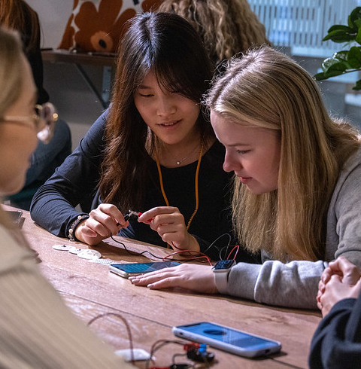
MIKSI Shaking up Tech?
Monimuotoisuus luo parempaa tekniikkaa kaikille!
Tekniikan ala tarjoaa lukemattomia mahdollisuuksia Suomessa
ja maailmalla
Yli 100 erikoistumisvaihtoehtoa, urapolkuja tutkimuksesta johtamiseen ja monialaisia
työympäristöjä – tekniikan ala ei ole yksi suunta, vaan avaa monia ovia Suomessa ja
maailmalla!
Tekniikan avulla voi muuttaa maailmaa ja vaikuttaa
Ilmastonmuutos, terveydenhuolto, tekoäly ja digitaaliset ratkaisut –
tulevaisuuden suuret haasteet ratkaistaan tekniikan avulla.
Tekniikka vaikuttaa merkittävästi yhteiskunnan ja palveluiden ja kehittymiseen.
Tekniikan alan valinneet naiset menestyvät hyvin
Tekniikan ala tarvitsee monimuotoisuutta kehittyäkseen
Uudet näkökulmat ja erilaiset taustat uudistavat alaa – tarvitsemme lisää naisia ja sukupuolivähemmistöjen edustajia niin tekniikan koulutuksen kuin teollisuuden parissa.

Slide 9
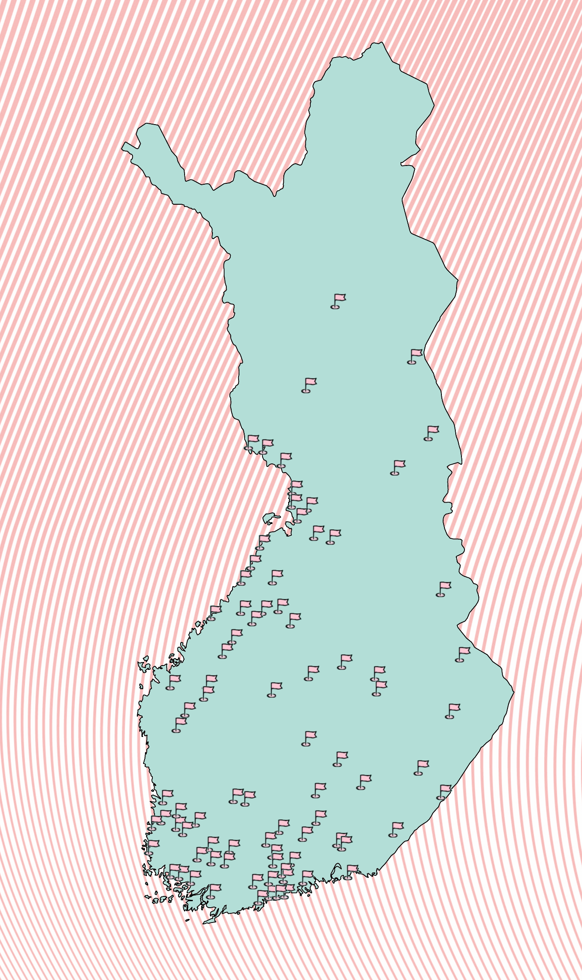
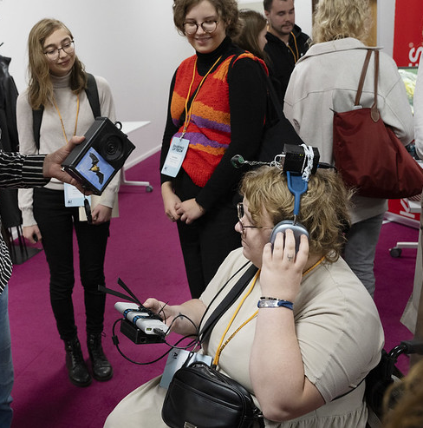
OSALLISTUJAT
Ammatinvalinnan kynnyksellä olevat nuoret naiset ja sukupuolivähemmistöt.
Tapahtuma on osallistujille maksuton!
Matkat ja majoitus korvataan.
Osallistujien kotipaikkakunnat v. 2023

Slide 10
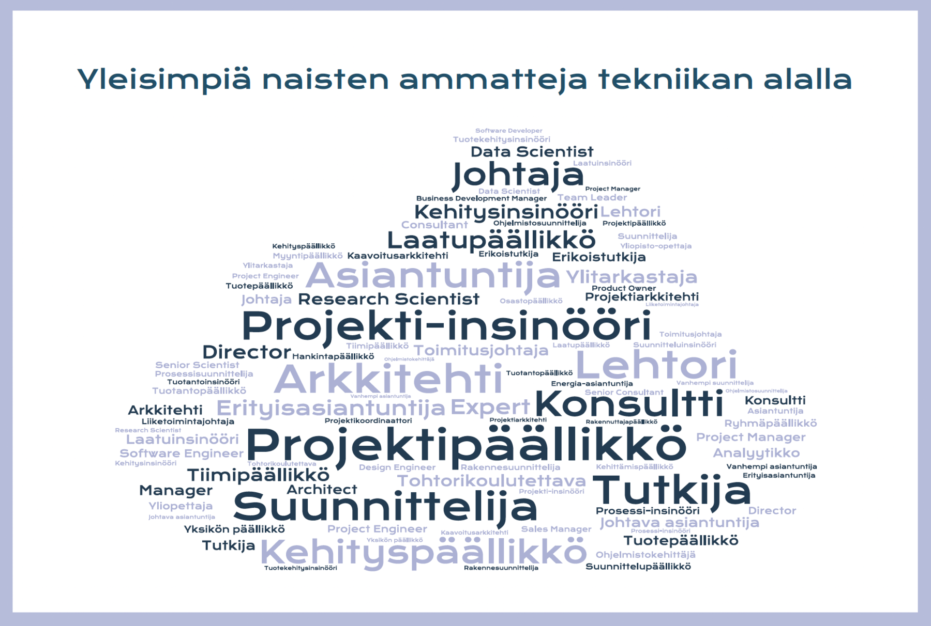


Tiesitkö?
TEK:n tutkimus-sisältöä vuosilta 2024 ja 2025

Slide 11
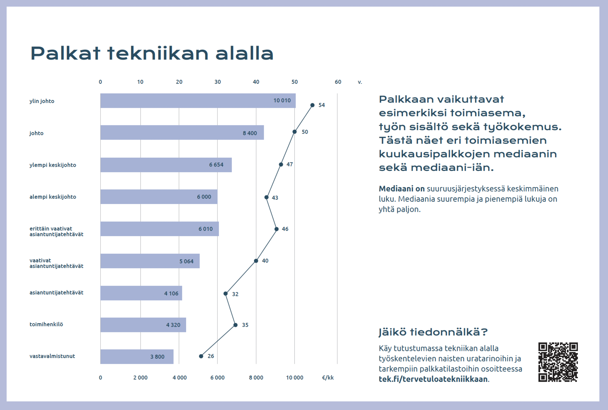
Tiesitkö?
TEK:n tutkimus-sisältöä vuosilta 2024 ja 2025

Slide 12

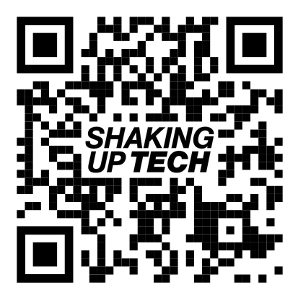
  HAE MUKAAN 1.10.-31.10.2026!

